Slide 1
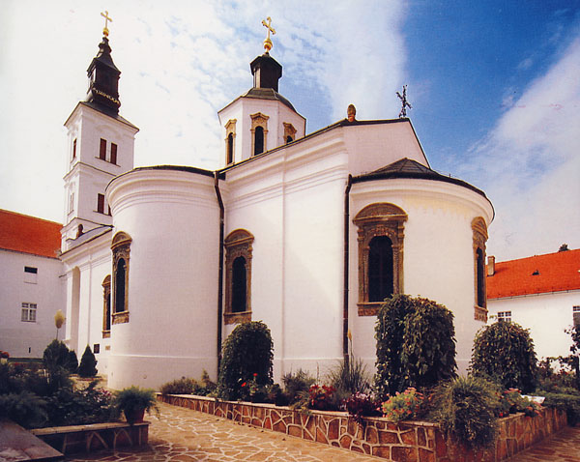
TURISTIČKA VALORIZACIJA MANASTIRA KRUŠEDOL
MINODORA LJUBIČIĆ 287m/12

Slide 2
Ljudi savremenog doba ispoljavaju interes za upoznavanjem kulturne baštine svog i drugih naroda.
Ta kulturna potreba čoveka razvija svest o potrebi brige za očuvanjem i zaštitom vrednih istorijskih spomenika kulture.
U tom kontekstu, manastiri kao značajni istorijski, kulturni i umetnički svedoci jednog perioda istorije naših naroda, sigurno zauzimaju značajno mesto među spomenicima kulture.

Slide 4
TUR. VALORIZACIJA PO METODU HILARI DU CROS

Slide 5
TURISTIČKI SEKTOR
TRŽIŠNA PRIVLAČNOST | ocena | FAKTORI OD ZNAČAJA | ocena
Ambijent | 5 | Pristup kulturnom dobru | 4
Poznato van lokalne oblasti | 4 | Transport od emitivnog centra do kulturnog dobra | 2
Važan nacionalni simbol | 5 | Blizina drugih kulturnih atrakcija | 2
Evokativno mesto | 5 | Uslužne pogodnosti | 5
Diferencira se od okolnih kulturnih dobara | 5
Privlačno za specijalne potrebe | 5
Komplementarno sa drugim kult. proizv. u destinaciji | 5
Turistička aktivnost u regionu | 3
Asocira sa kulturom | 5
Ukupno | 42 | Ukupno | 13
UKUPNO 55

Slide 6
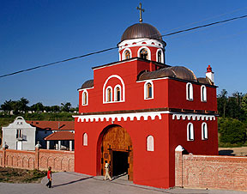
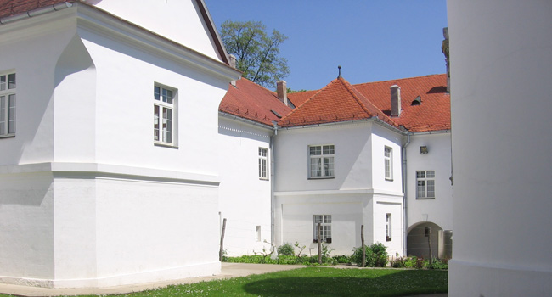
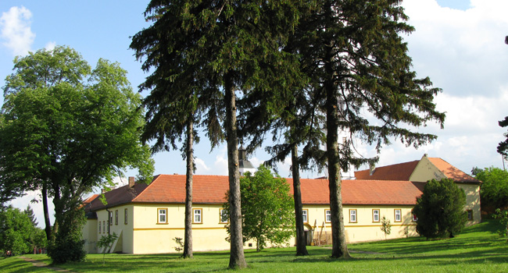

Slide 7
SEKTOR MENADŽMENTA
KULT. - ISTORIJSKI ZNAČAJ | ocena | ROBUSTNOST | ocena
Estetska vrednost | 2 | Osetljivost | 4
Istorijska vrednost | 2 | Stanje reparacije | 3
Edukaciona vrednost | 1 | Postojanje plana upravljanja | 5
Društvena vrednost | 1 | Monitoring i održavanje | 5
Naučno-istraživačka vrednost | 1 | Potencijal za tekuće investiranje | 4
Retkost kulturnog dobra na destinaciji | 1 | Mogućnost negativnog uticaja velikog broja posetilaca | 5 + 3
Reprezentativnost za destinaciju | 4 | Mogućnost da modifikacija ima negativan uticaj | 5 + 4
Ukupno | 12 | Ukupno | 38
UKUPNO 50

Slide 8
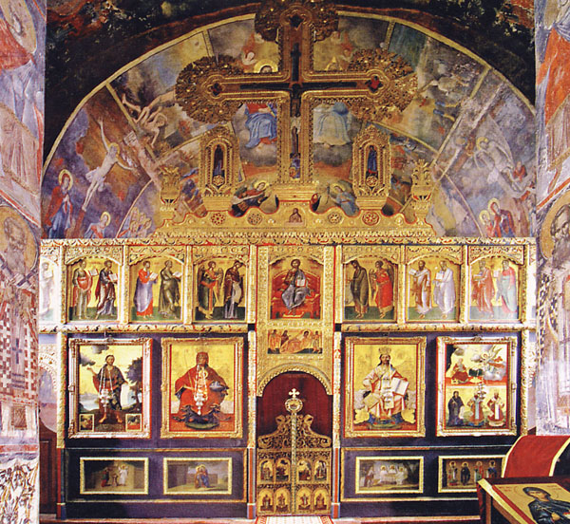
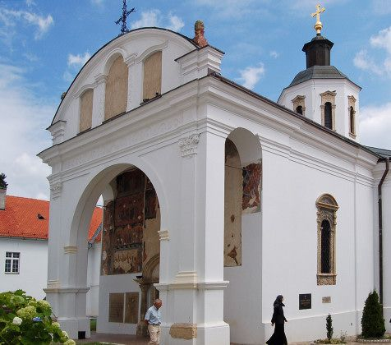
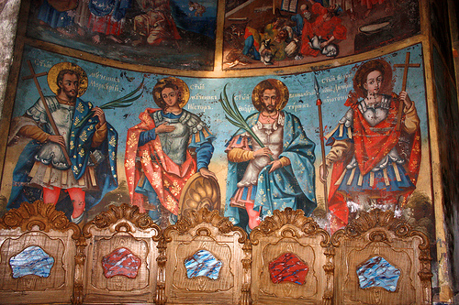
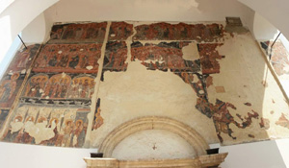

Slide 9
Robusnost 50 | 41 - 60 | М (1, 1) | М (1, 2) | М (1, 3)
 | 21 - 40 | М (2, 1) | М (2, 2) | М (2, 3)
 | 0 - 20 | М (3, 1) | М (3, 2) | М (3, 3)
 |  | 0-20 | 21-40 | 41-60
 | Tržišna privlačnost 55

Slide 10
ZAKLJUČAK
Od davnina je poznato da su naši manastiri veoma atraktivni, pre svega, za inostrane goste.
Nalaze se u prelepom prirodnom okruženju, a iskušenici su se potrudili da ponude i proizvode domaće radinosti: med, rakiju, vino, kuvani paradaiz, ajvar, pekmez, najrazličitije vrste sireva, sokove, ali i ikone, duboreze i druge rukotvorine, koje mogu da budu lepi suveniri.
Kada se navedu ovi razlozi, jasno je da bi verski turizam trebalo da postane nacionalni projekat, ali i da zahteva posebne religijske turističke programe i energičniji marketing.

Slide 11
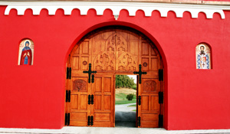
Istorija i kulturna baština ne poznaju granice pa je ovaj vid turizma idealan za zajedničke nastupe, prezentacije i promocije u trećim zemljama, predstavljajući jednu kulturu i civilizaciju drugoj.

